Slide 1
Radici nel Futuro
La festa della Repubblica
a Palazzo Spada
Roma, Mercoledì, 1 Giugno 2016
Progetto
“Giullarescenti”
Isl “Matilde
di Canossa”,
Reggio Emilia
Notes:
31/05/2016
Percorso CON le Istituzioni - Con la ProvinciaPflvma - 10-01-16 /-1
Liceo Matilde di Canossa, Reggio EmiliaIms "Matilde di Canossa" - Reggio Emilia
1
Pflvma - 10-01-16 /-1
Ims "Matilde di Canossa" - Reggio Emilia
1
L'e-democracy per i giovani - 13 aprile 2010 - 1Pflvma - 10-01-16 /-1
Ims "Matilde di Canossa" - Reggio Emilia
1
1
Pflvma - 10-01-16 /-1
Ims "Matilde di Canossa" - Reggio Emilia
1

Slide 2
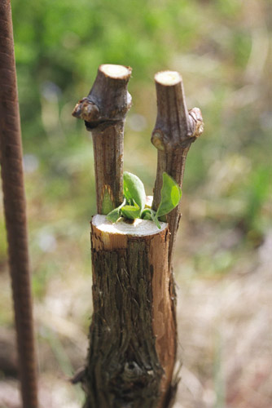
Radici nel Futuro – Matilde di Canossa – Reggio Emilia
Cosa succede
se la memoria
della Resistenza
si fa radice
della cultura
- di legalità
e giustizia,
- di lotta contro
tutte le mafie?
/-2
Notes:
31/05/2016
Percorso CON le Istituzioni - Con la ProvinciaPflvma - 10-01-16 /-1
Liceo Matilde di Canossa, Reggio EmiliaIms "Matilde di Canossa" - Reggio Emilia
2
Pflvma - 10-01-16 /-1
Ims "Matilde di Canossa" - Reggio Emilia
2
L'e-democracy per i giovani - 13 aprile 2010 - 1Pflvma - 10-01-16 /-1
Ims "Matilde di Canossa" - Reggio Emilia
2
2
Pflvma - 10-01-16 /-1
Ims "Matilde di Canossa" - Reggio Emilia
2

Slide 3
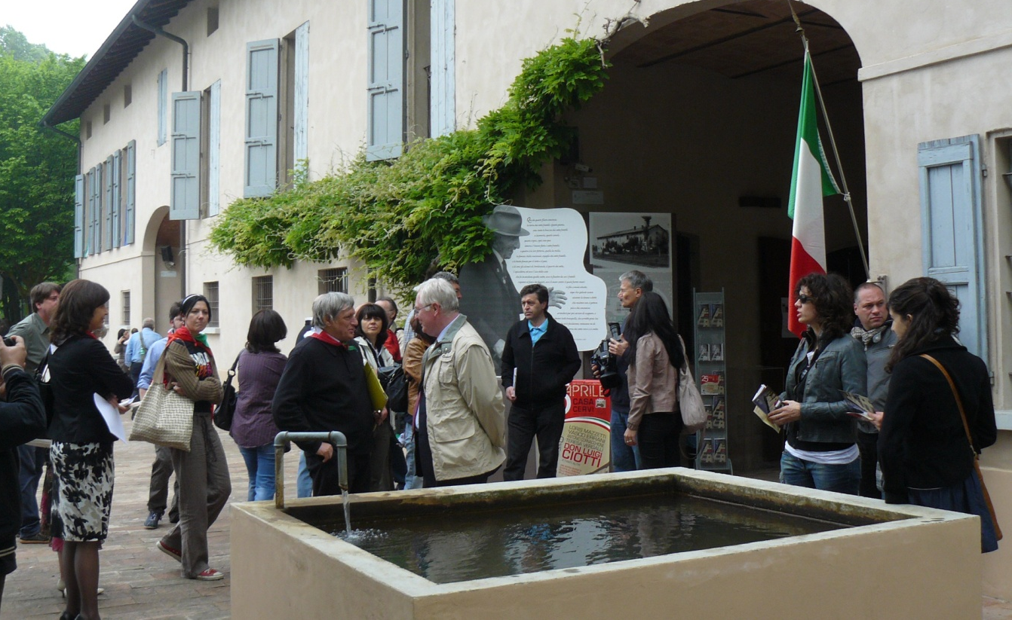
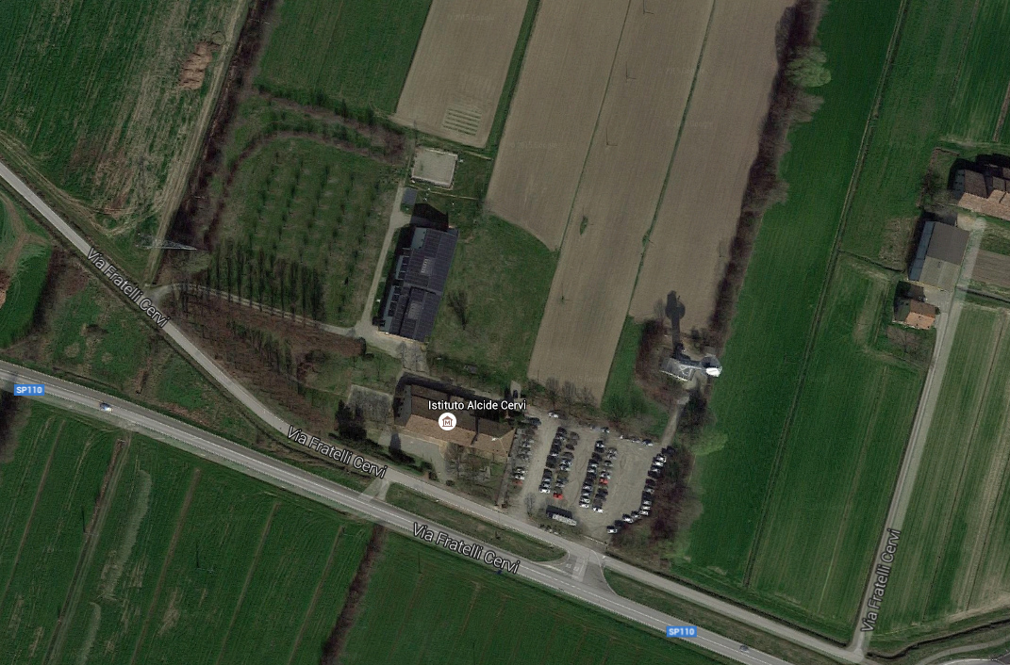
Radici nel Futuro – Matilde di Canossa – Reggio Emilia
Il 25 aprile 2011, Luigi Ciotti
venne a “Casa Cervi” per la sottoscrizione
del patto “Radici nel futuro”:
un gemellaggio di cultura
antifascista e antimafia.
/-3
Notes:
31/05/2016
Percorso CON le Istituzioni - Con la ProvinciaPflvma - 10-01-16 /-1
Liceo Matilde di Canossa, Reggio EmiliaIms "Matilde di Canossa" - Reggio Emilia
3
Pflvma - 10-01-16 /-1
Ims "Matilde di Canossa" - Reggio Emilia
3
L'e-democracy per i giovani - 13 aprile 2010 - 1Pflvma - 10-01-16 /-1
Ims "Matilde di Canossa" - Reggio Emilia
3
3
Pflvma - 10-01-16 /-1
Ims "Matilde di Canossa" - Reggio Emilia
3

Slide 4
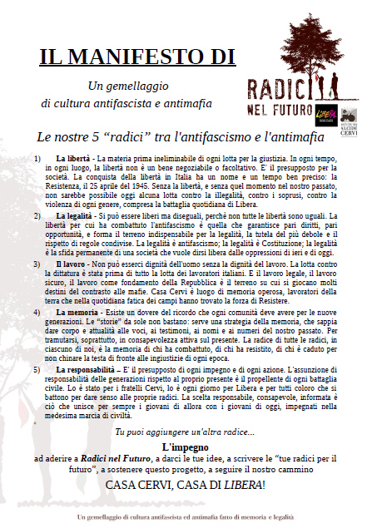
Radici nel Futuro – Matilde di Canossa – Reggio Emilia
Il manifesto di
“Radici nel futuro”
si fonda su cinque
parole / “radici”:
libertà;
2) legalità;
3) lavoro;
4) memoria;
5) responsabilità.
/-4
Notes:
31/05/2016
Percorso CON le Istituzioni - Con la ProvinciaPflvma - 10-01-16 /-1
Liceo Matilde di Canossa, Reggio EmiliaIms "Matilde di Canossa" - Reggio Emilia
4
Pflvma - 10-01-16 /-1
Ims "Matilde di Canossa" - Reggio Emilia
4
L'e-democracy per i giovani - 13 aprile 2010 - 1Pflvma - 10-01-16 /-1
Ims "Matilde di Canossa" - Reggio Emilia
4
4
Pflvma - 10-01-16 /-1
Ims "Matilde di Canossa" - Reggio Emilia
4

Slide 5
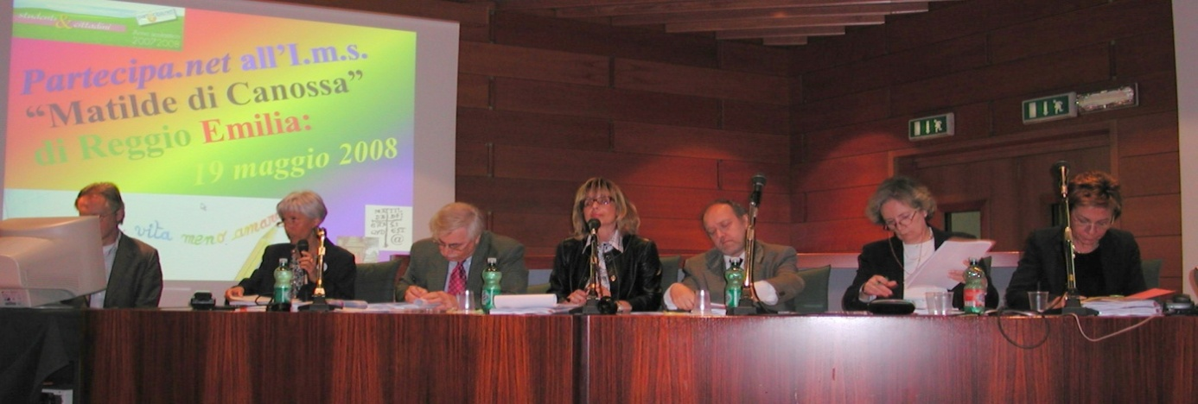
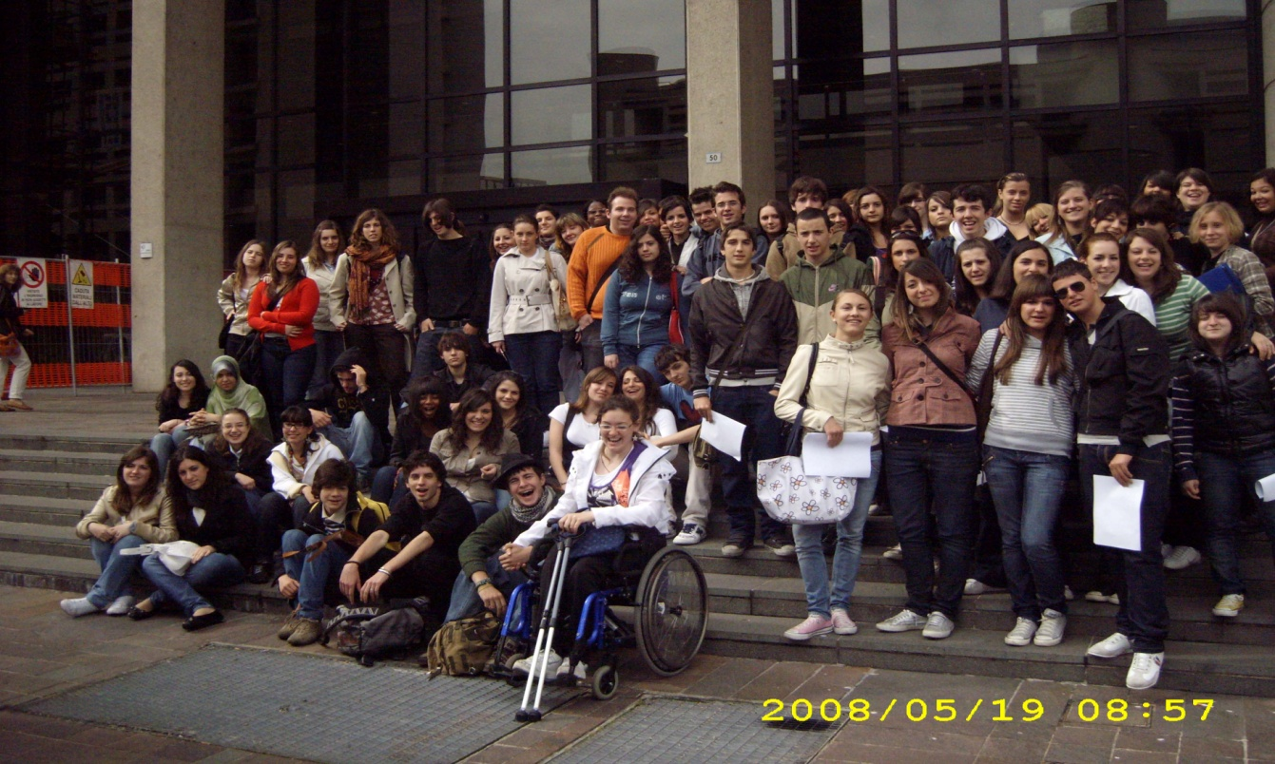
Radici nel Futuro – Matilde di Canossa – Reggio Emilia
Il “Matilde di Canossa” è attivo
dall’a.s. 2007-08 in “Studenti & Cittadini”
(oggi “ConCittadini”) dell’Assemblea legislativa regionale, seguendo
gli insegnamenti del Prof. Piero Romei,
scomparso nel 2006
/-5
Notes:
31/05/2016
Percorso CON le Istituzioni - Con la ProvinciaPflvma - 10-01-16 /-1
Liceo Matilde di Canossa, Reggio EmiliaIms "Matilde di Canossa" - Reggio Emilia
5
Pflvma - 10-01-16 /-1
Ims "Matilde di Canossa" - Reggio Emilia
5
L'e-democracy per i giovani - 13 aprile 2010 - 1Pflvma - 10-01-16 /-1
Ims "Matilde di Canossa" - Reggio Emilia
5
5
Pflvma - 10-01-16 /-1
Ims "Matilde di Canossa" - Reggio Emilia
5

Slide 6
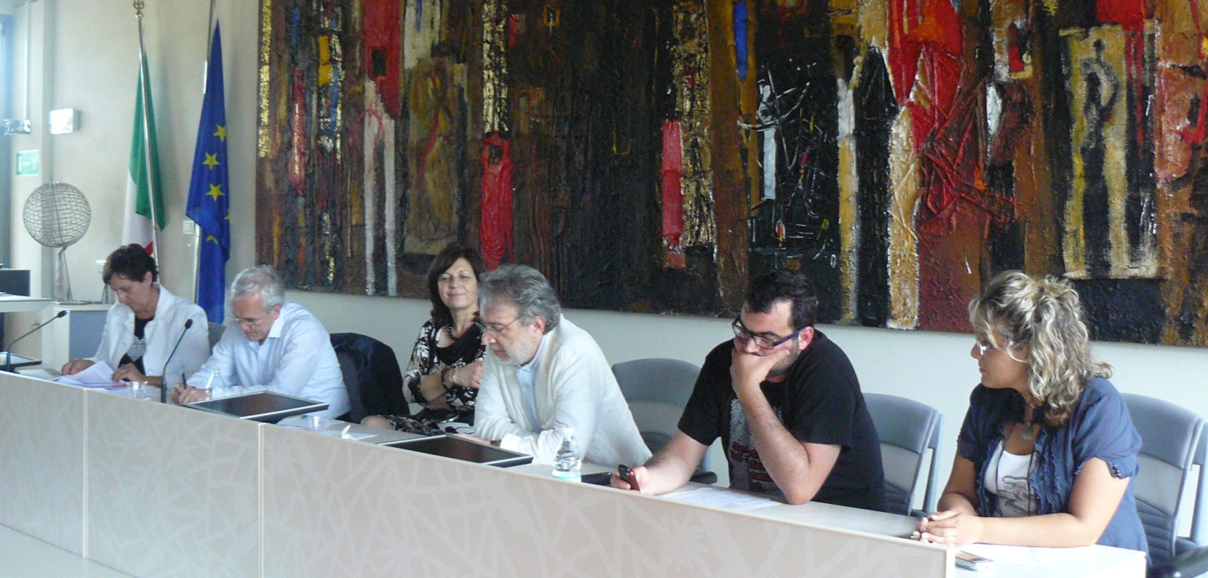
Radici nel Futuro – Matilde di Canossa – Reggio Emilia
Grazie a Fiorella Ferrarini (Anpi prov.le)
e al Dirigente – ora emerito –
Giuliano Fornaciari, il “Canossa”,
nel 2011, si impegnò anche nel progetto
Costruiamo insieme una nuova cultura.
/-6
Notes:
31/05/2016
Percorso CON le Istituzioni - Con la ProvinciaPflvma - 10-01-16 /-1
Liceo Matilde di Canossa, Reggio EmiliaIms "Matilde di Canossa" - Reggio Emilia
6
Pflvma - 10-01-16 /-1
Ims "Matilde di Canossa" - Reggio Emilia
6
L'e-democracy per i giovani - 13 aprile 2010 - 1Pflvma - 10-01-16 /-1
Ims "Matilde di Canossa" - Reggio Emilia
6
6
Pflvma - 10-01-16 /-1
Ims "Matilde di Canossa" - Reggio Emilia
6

Slide 7
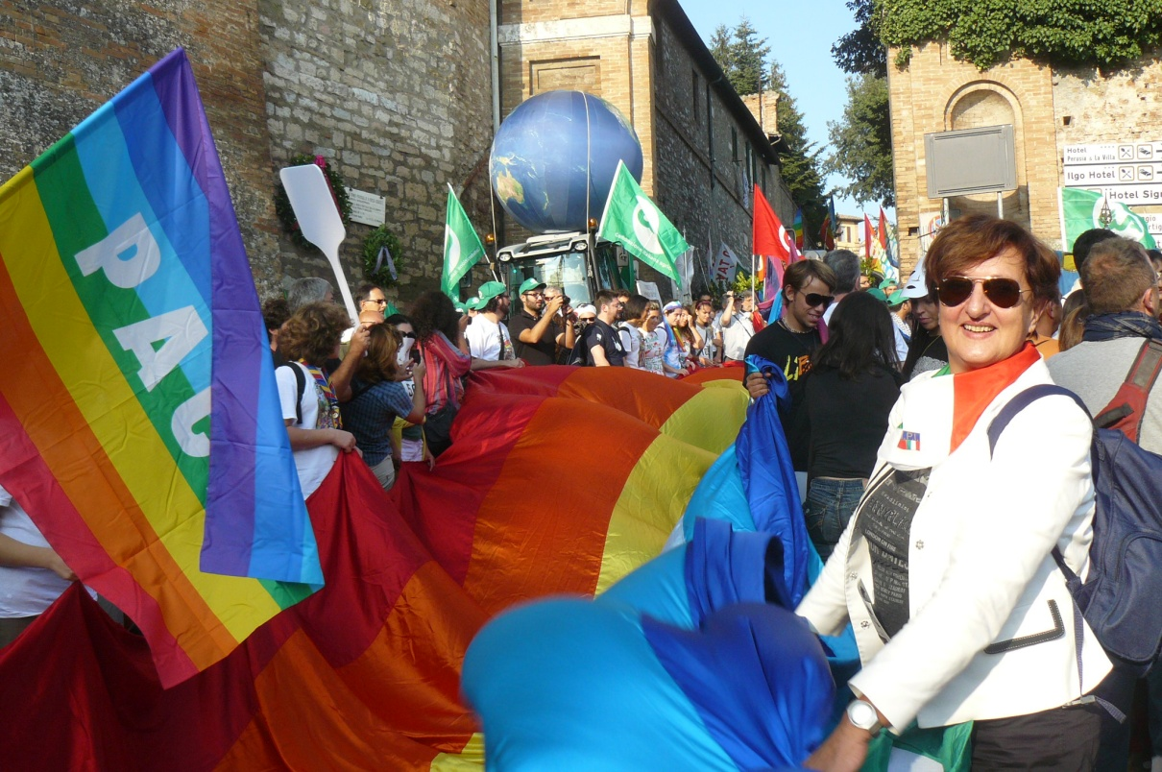
Radici nel Futuro – Matilde di Canossa – Reggio Emilia
La collaborazione con Anpi e “Istituto Cervi” è decollata con la comune partecipazione alla marcia per la pace Perugia
- Assisi
del 25
settembre
2011.
/-7
Notes:
31/05/2016
Percorso CON le Istituzioni - Con la ProvinciaPflvma - 10-01-16 /-1
Liceo Matilde di Canossa, Reggio EmiliaIms "Matilde di Canossa" - Reggio Emilia
7
Pflvma - 10-01-16 /-1
Ims "Matilde di Canossa" - Reggio Emilia
7
L'e-democracy per i giovani - 13 aprile 2010 - 1Pflvma - 10-01-16 /-1
Ims "Matilde di Canossa" - Reggio Emilia
7
7
Pflvma - 10-01-16 /-1
Ims "Matilde di Canossa" - Reggio Emilia
7

Slide 8
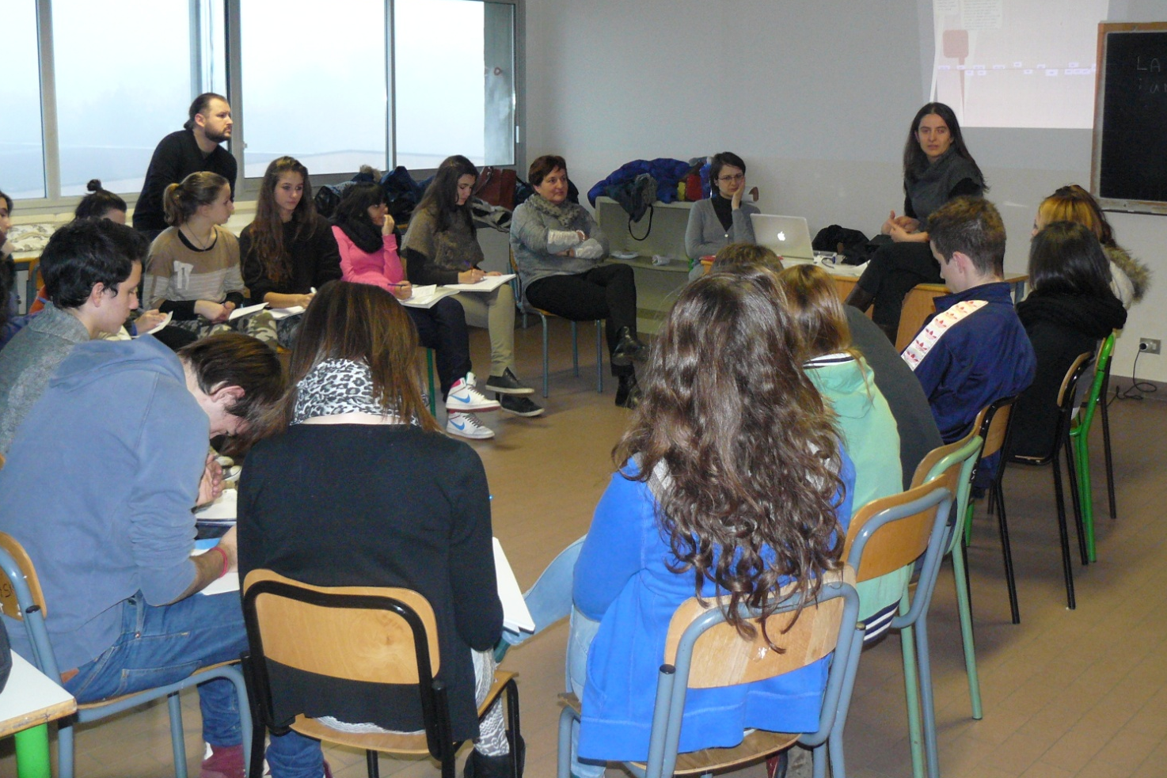
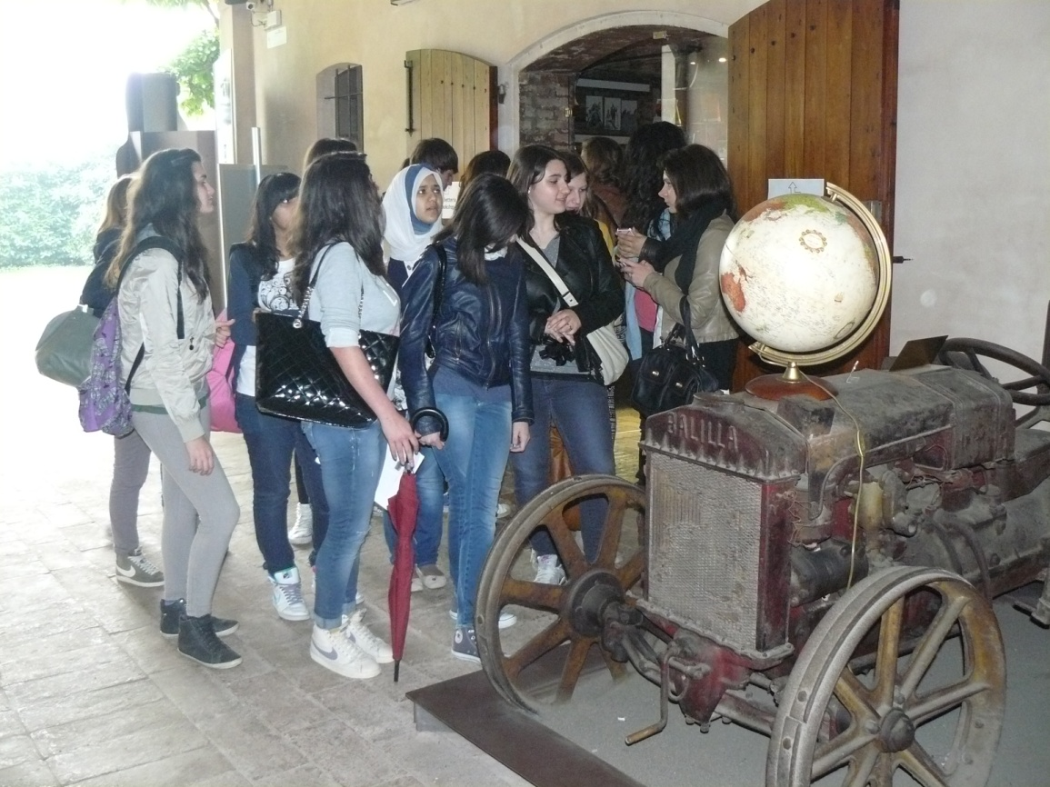
Radici nel Futuro – Matilde di Canossa – Reggio Emilia
Dal 2012, il percorso Radici nel Futuro
si articola su almeno sei incontri di 2 ore.
Su questi si innestano proposte
dei partner, di Associazioni come “Caracò” e “Papa Giovanni XXIII”, o di Enti locali.
/-8
Notes:
31/05/2016
Percorso CON le Istituzioni - Con la ProvinciaPflvma - 10-01-16 /-1
Liceo Matilde di Canossa, Reggio EmiliaIms "Matilde di Canossa" - Reggio Emilia
8
Pflvma - 10-01-16 /-1
Ims "Matilde di Canossa" - Reggio Emilia
8
L'e-democracy per i giovani - 13 aprile 2010 - 1Pflvma - 10-01-16 /-1
Ims "Matilde di Canossa" - Reggio Emilia
8
8
Pflvma - 10-01-16 /-1
Ims "Matilde di Canossa" - Reggio Emilia
8

Slide 9
Radici nel futuro – Matilde di Canossa – R.E.
Nel 2014, nel 2015 e nel 2016,
le attività sono state presentate
anche in eventi quali,
- Rassegna della legalità;
- “Mafie in Emilia-Romagna” (10/04/15);
- Noicontrolemafie (14/04/15).
/-9
Notes:
31/05/2016
Percorso CON le Istituzioni - Con la ProvinciaPflvma - 10-01-16 /-1
Liceo Matilde di Canossa, Reggio EmiliaIms "Matilde di Canossa" - Reggio Emilia
9
Pflvma - 10-01-16 /-1
Ims "Matilde di Canossa" - Reggio Emilia
9
L'e-democracy per i giovani - 13 aprile 2010 - 1Pflvma - 10-01-16 /-1
Ims "Matilde di Canossa" - Reggio Emilia
9
9
Pflvma - 10-01-16 /-1
Ims "Matilde di Canossa" - Reggio Emilia
9

Slide 10
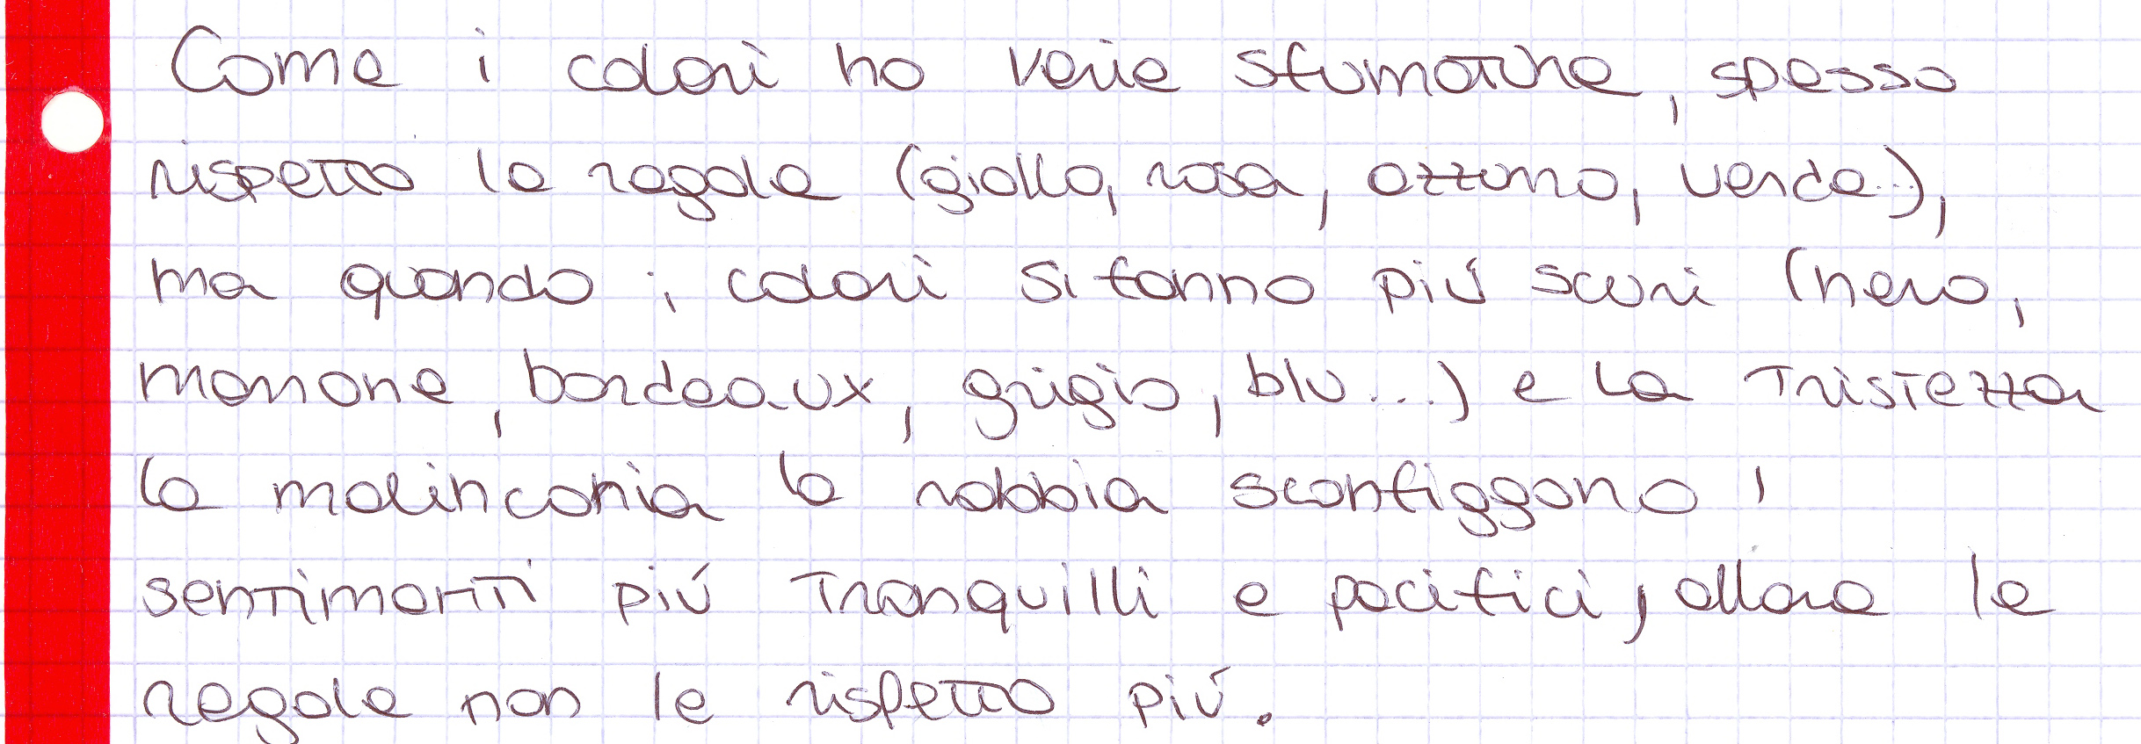
Radici nel Futuro – Matilde di Canossa – Reggio Emilia
‘Capita’ che, per gli ‘esercizi’, di Radici nel Futuro, una di noi scriva:
/-10
Notes:
31/05/2016
Percorso CON le Istituzioni - Con la ProvinciaPflvma - 10-01-16 /-1
Liceo Matilde di Canossa, Reggio EmiliaIms "Matilde di Canossa" - Reggio Emilia
10
Pflvma - 10-01-16 /-1
Ims "Matilde di Canossa" - Reggio Emilia
10
L'e-democracy per i giovani - 13 aprile 2010 - 1Pflvma - 10-01-16 /-1
Ims "Matilde di Canossa" - Reggio Emilia
10
10
Pflvma - 10-01-16 /-1
Ims "Matilde di Canossa" - Reggio Emilia
10

Slide 11
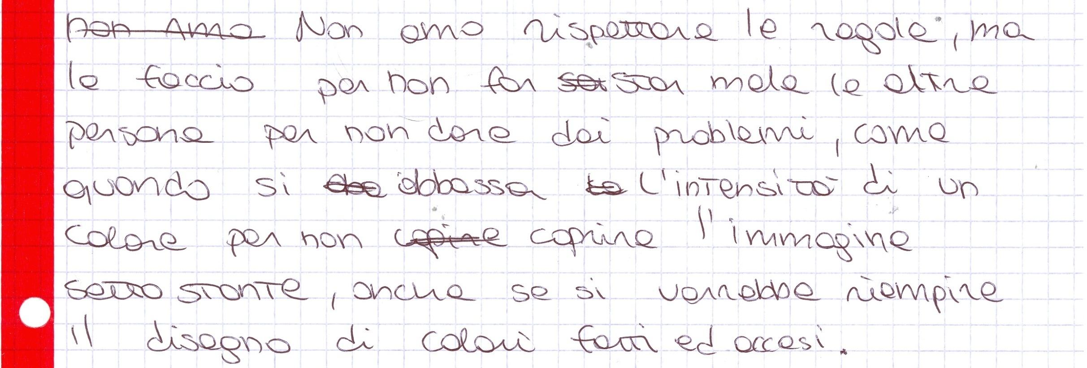
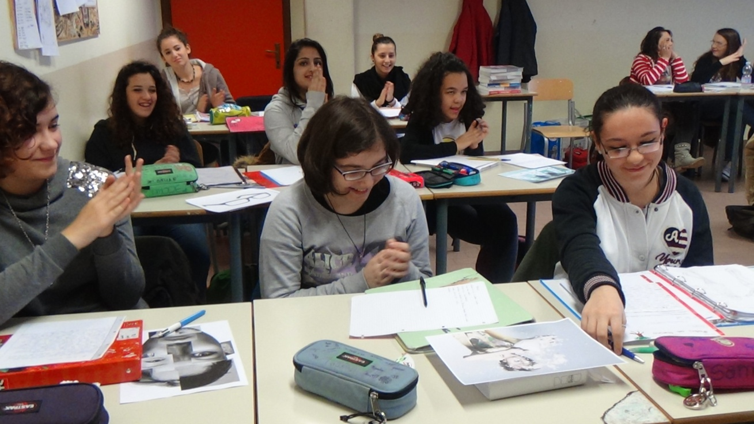
3- Scrittura, memoria e impegno
/-11
Notes:
31/05/2016
Percorso CON le Istituzioni - Con la ProvinciaPflvma - 10-01-16 /-1
Liceo Matilde di Canossa, Reggio EmiliaIms "Matilde di Canossa" - Reggio Emilia
11
Pflvma - 10-01-16 /-1
Ims "Matilde di Canossa" - Reggio Emilia
11
L'e-democracy per i giovani - 13 aprile 2010 - 1Pflvma - 10-01-16 /-1
Ims "Matilde di Canossa" - Reggio Emilia
11
11
Pflvma - 10-01-16 /-1
Ims "Matilde di Canossa" - Reggio Emilia
11

Slide 12
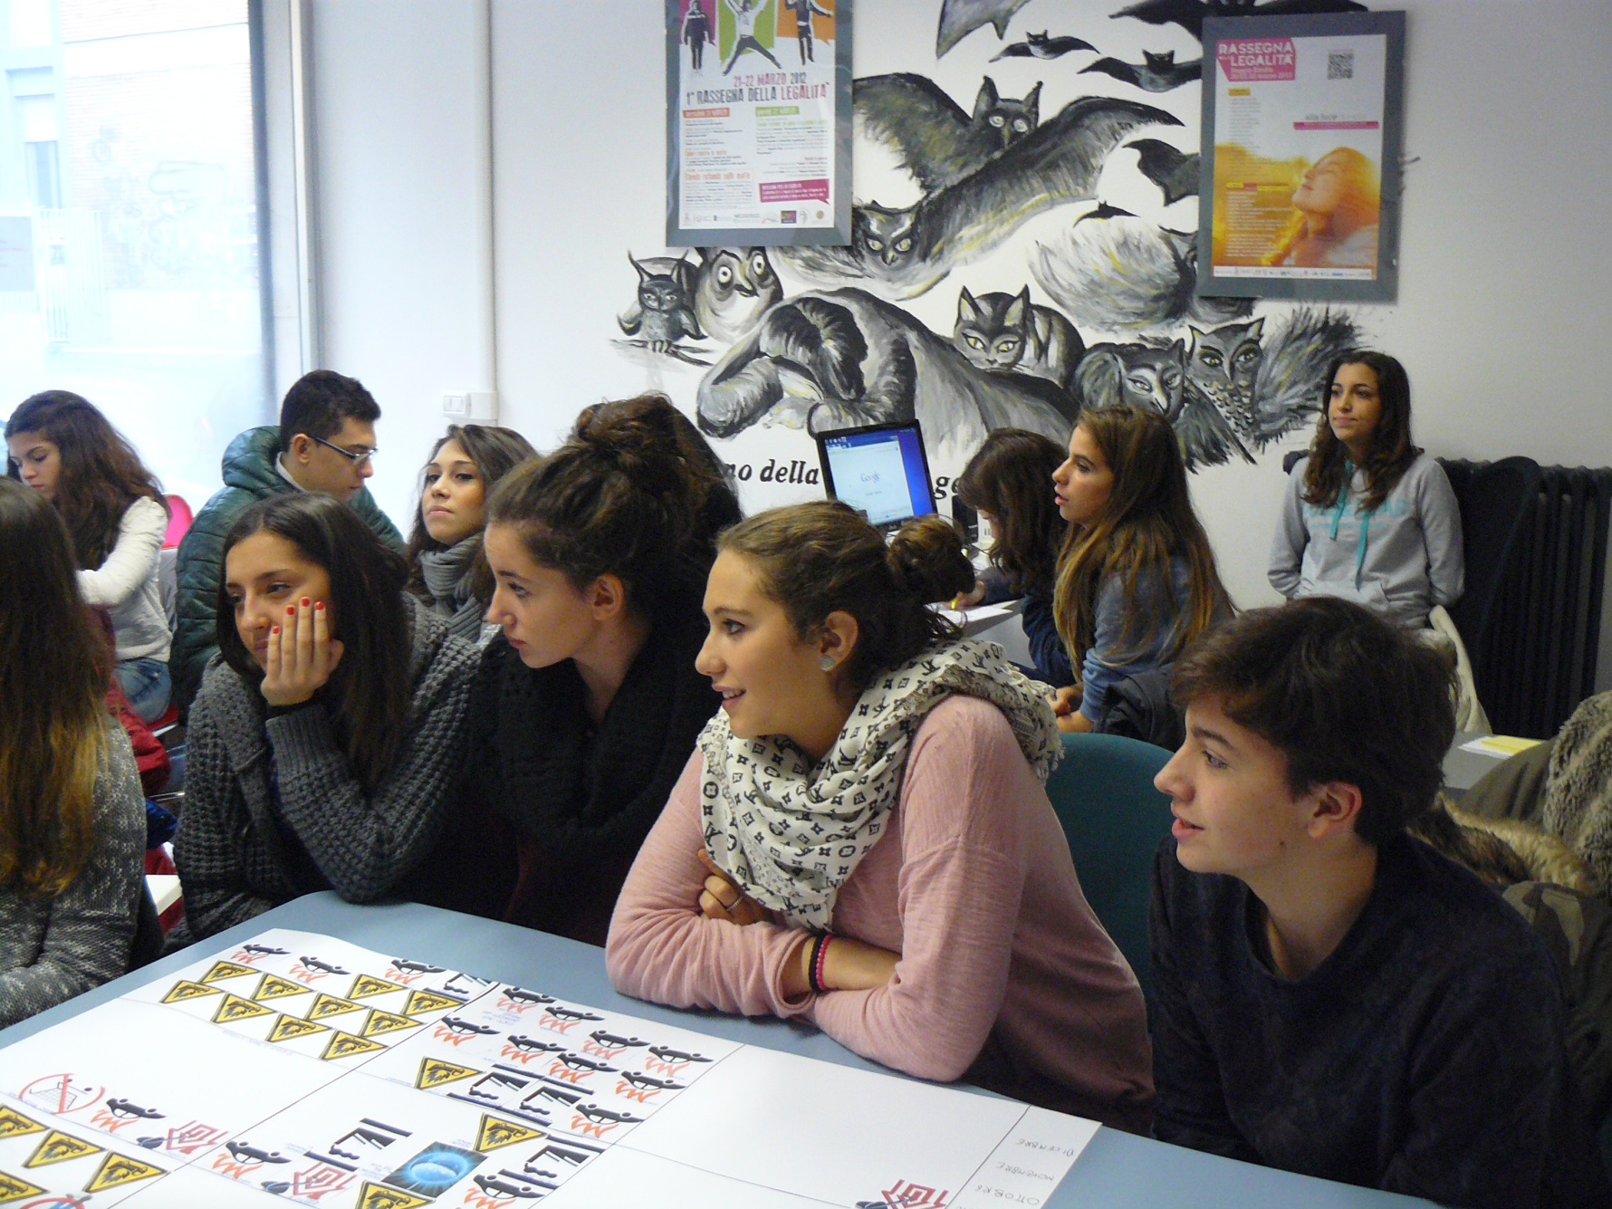
Radici nel futuro … secondo noi
Sapere di noi stessi è qualcosa che serve per contribuire a sradicare […] la criminalità organizzata. Sapere …
Sapere cosa è già accaduto e
cosa può accadere,
sapere cosa fare
per eliminare
la mafia,
come muoversi
quando questa
ci colpisce.
/-12
Notes:
31/05/2016
Percorso CON le Istituzioni - Con la ProvinciaPflvma - 10-01-16 /-1
Liceo Matilde di Canossa, Reggio EmiliaIms "Matilde di Canossa" - Reggio Emilia
12
Pflvma - 10-01-16 /-1
Ims "Matilde di Canossa" - Reggio Emilia
12
L'e-democracy per i giovani - 13 aprile 2010 - 1Pflvma - 10-01-16 /-1
Ims "Matilde di Canossa" - Reggio Emilia
12
12
Pflvma - 10-01-16 /-1
Ims "Matilde di Canossa" - Reggio Emilia
12
NO

Slide 13
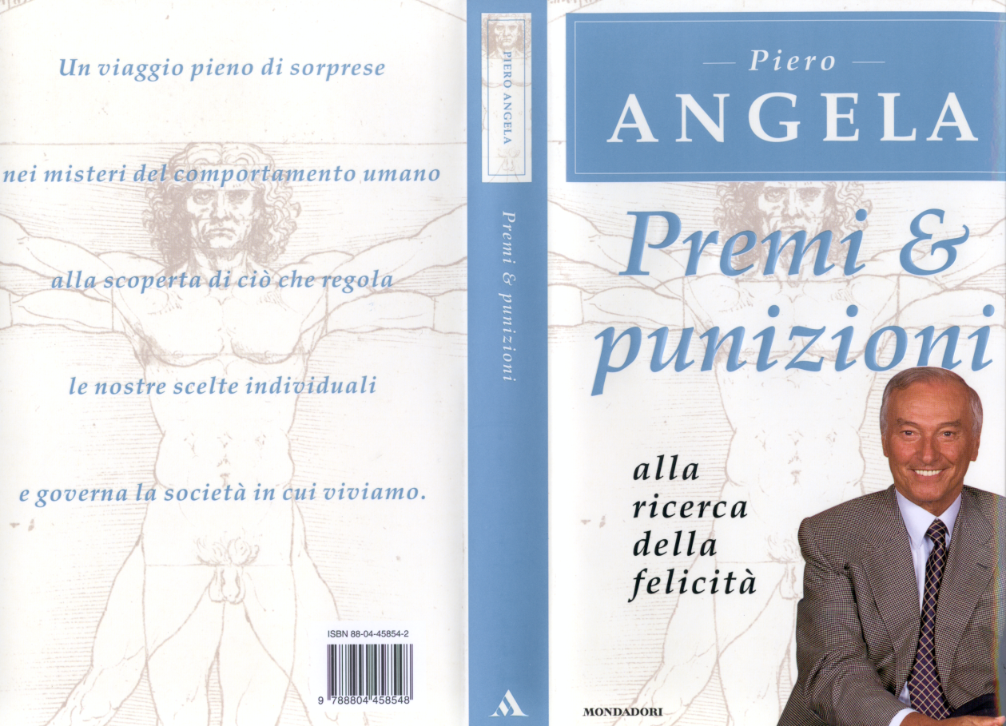
DNA
Del resto le nostre lezioni di Diritto ed
Economia politica incontrano ben presto
la triade di Edgar Morin
e la divulgazione
di Piero Angela
su
“Premi
&
punizioni”
/-13
Notes:
31/05/2016
Percorso CON le Istituzioni - Con la ProvinciaPflvma - 10-01-16 /-1
Liceo Matilde di Canossa, Reggio EmiliaIms "Matilde di Canossa" - Reggio Emilia
13
Pflvma - 10-01-16 /-1
Ims "Matilde di Canossa" - Reggio Emilia
13
L'e-democracy per i giovani - 13 aprile 2010 - 1Pflvma - 10-01-16 /-1
Ims "Matilde di Canossa" - Reggio Emilia
13
13
Pflvma - 10-01-16 /-1
Ims "Matilde di Canossa" - Reggio Emilia
13

Slide 14
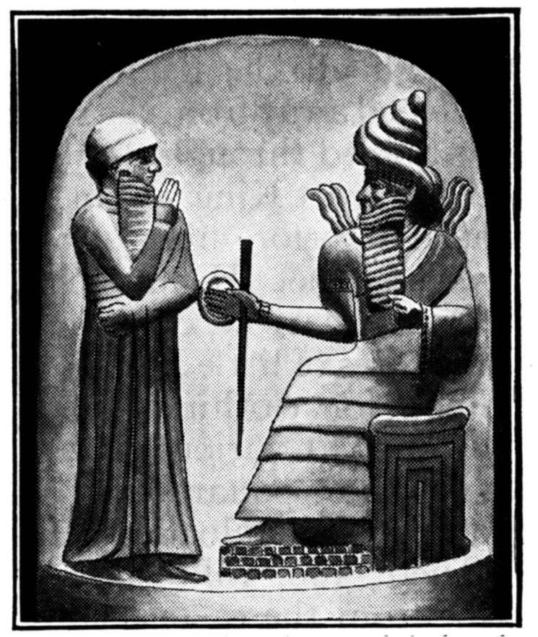
DNA
Può allora “capitare” che un ragazzo,
di quindici anni, “sbotti” e affermi che
il primo codice scritto non era
quello di Hammurabi,
ma il DNA.
individuo
sistema premi - punizioni
specie
società
/-14
Notes:
31/05/2016
Percorso CON le Istituzioni - Con la ProvinciaPflvma - 10-01-16 /-1
Liceo Matilde di Canossa, Reggio EmiliaIms "Matilde di Canossa" - Reggio Emilia
14
Pflvma - 10-01-16 /-1
Ims "Matilde di Canossa" - Reggio Emilia
14
L'e-democracy per i giovani - 13 aprile 2010 - 1Pflvma - 10-01-16 /-1
Ims "Matilde di Canossa" - Reggio Emilia
14
14
Pflvma - 10-01-16 /-1
Ims "Matilde di Canossa" - Reggio Emilia
14

Slide 15
“Persona e Costituzione”
L’11 marzo 2014,
al “Canossa”,
si è discusso con il Dott.
Gherardo Colombo
- di “Persona e
Costituzione”,
- di regole,
- di “perdono
responsabile”,
- di verità,
- di riconciliazione … …
/-15
Notes:
31/05/2016
Percorso CON le Istituzioni - Con la ProvinciaPflvma - 10-01-16 /-1
Liceo Matilde di Canossa, Reggio EmiliaIms "Matilde di Canossa" - Reggio Emilia
15
Pflvma - 10-01-16 /-1
Ims "Matilde di Canossa" - Reggio Emilia
15
L'e-democracy per i giovani - 13 aprile 2010 - 1Pflvma - 10-01-16 /-1
Ims "Matilde di Canossa" - Reggio Emilia
15
15
Pflvma - 10-01-16 /-1
Ims "Matilde di Canossa" - Reggio Emilia
15

Slide 16
“Persona e Costituzione”
Legalità e memoria – valori che si incontrano – hanno preso i colori del nostro corpo,
perché tutto in noi è “regola”, ma tutto
è anche “memoria”, memoria sulla quale,
quelle regole – ormai la scienza sa dircelo – sono,
da sempre,
fondate,
plasmate
sull’esperienza.
/-16
Notes:
31/05/2016
Percorso CON le Istituzioni - Con la ProvinciaPflvma - 10-01-16 /-1
Liceo Matilde di Canossa, Reggio EmiliaIms "Matilde di Canossa" - Reggio Emilia
16
Pflvma - 10-01-16 /-1
Ims "Matilde di Canossa" - Reggio Emilia
16
L'e-democracy per i giovani - 13 aprile 2010 - 1Pflvma - 10-01-16 /-1
Ims "Matilde di Canossa" - Reggio Emilia
16
16
Pflvma - 10-01-16 /-1
Ims "Matilde di Canossa" - Reggio Emilia
16

Slide 17
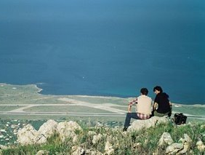
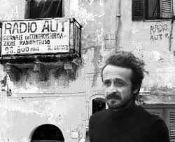
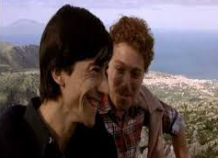
Ci siamo posti l’obiettivo di collegare quei concetti anche a termini come “bellezza”,
“sacralità”, “piacere” e più direttamente a “libertà”. Saremmo felici di incontrare altre scuole e associazioni
su questi temi.
Notes:
31/05/2016
Percorso CON le Istituzioni - Con la ProvinciaPflvma - 10-01-16 /-1
Liceo Matilde di Canossa, Reggio EmiliaIms "Matilde di Canossa" - Reggio Emilia
17
Pflvma - 10-01-16 /-1
Ims "Matilde di Canossa" - Reggio Emilia
17
L'e-democracy per i giovani - 13 aprile 2010 - 1Pflvma - 10-01-16 /-1
Ims "Matilde di Canossa" - Reggio Emilia
17
17
Pflvma - 10-01-16 /-1
Ims "Matilde di Canossa" - Reggio Emilia
17

Slide 18
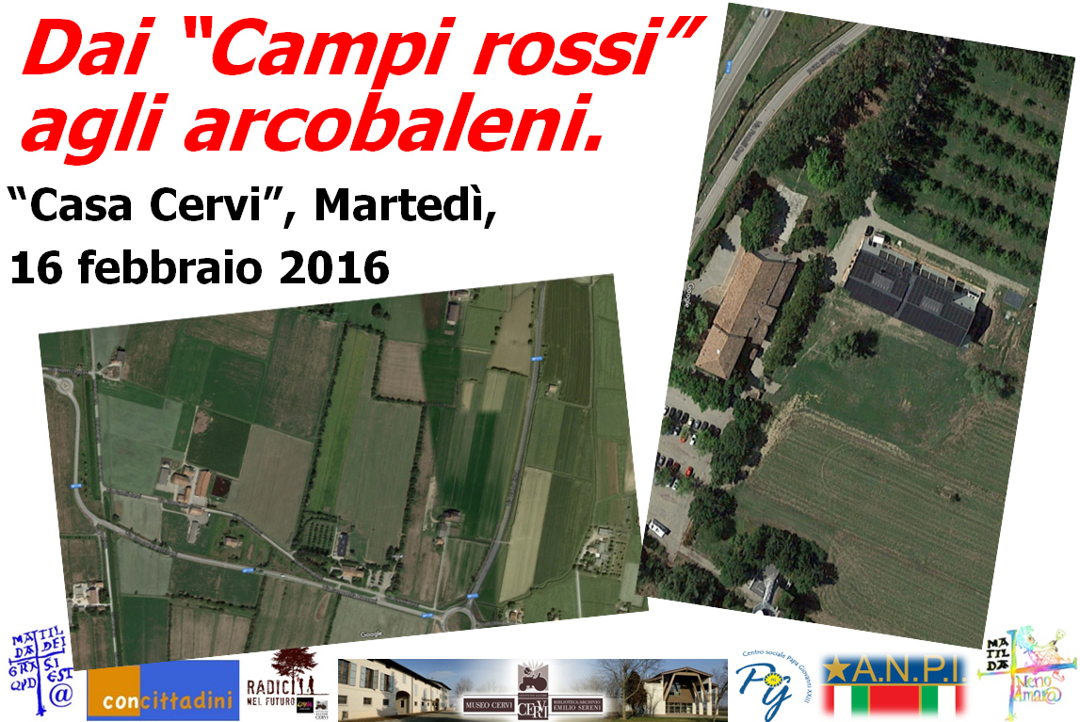
aa.ss. 2012-13, 2013-14 e 2014-15
2013
Dall’a.s. 2012-13,
sono state quattro
le edizioni
di “Radici nel futuro”
/-18
Notes:
31/05/2016
Percorso CON le Istituzioni - Con la ProvinciaPflvma - 10-01-16 /-1
Liceo Matilde di Canossa, Reggio EmiliaIms "Matilde di Canossa" - Reggio Emilia
18
Pflvma - 10-01-16 /-1
Ims "Matilde di Canossa" - Reggio Emilia
18
L'e-democracy per i giovani - 13 aprile 2010 - 1Pflvma - 10-01-16 /-1
Ims "Matilde di Canossa" - Reggio Emilia
18
18
Pflvma - 10-01-16 /-1
Ims "Matilde di Canossa" - Reggio Emilia
18

Slide 19
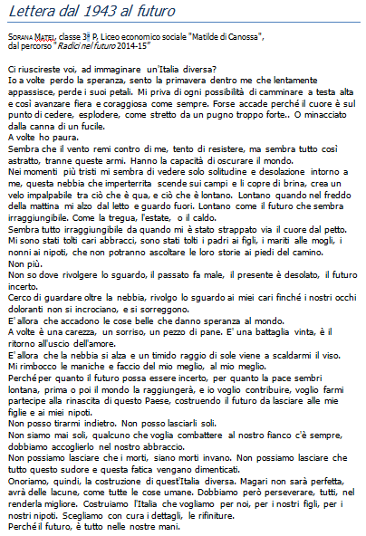
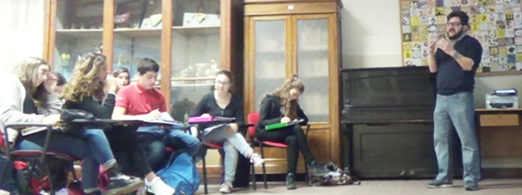
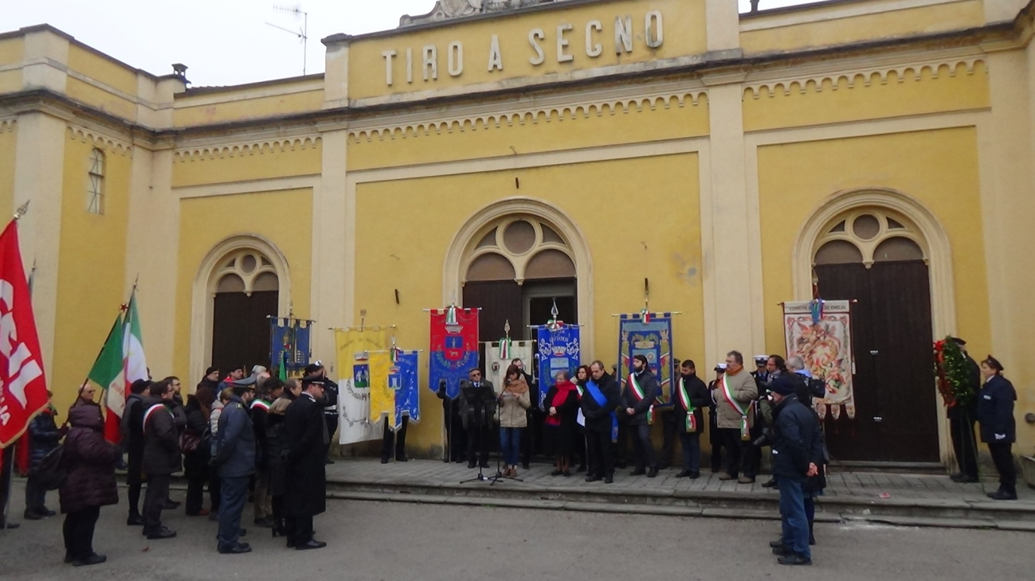
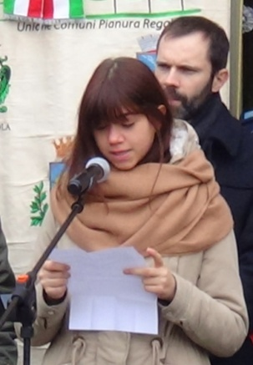
“Lettera dal 1943 al futuro”
Un abbraccio lungo … anche in una “Lettera
dal 1943 al futuro” che una di noi ha letto
il 28 Dicembre 2015.
/-19
Notes:
31/05/2016
Percorso CON le Istituzioni - Con la ProvinciaPflvma - 10-01-16 /-1
Liceo Matilde di Canossa, Reggio EmiliaIms "Matilde di Canossa" - Reggio Emilia
19
Pflvma - 10-01-16 /-1
Ims "Matilde di Canossa" - Reggio Emilia
19
L'e-democracy per i giovani - 13 aprile 2010 - 1Pflvma - 10-01-16 /-1
Ims "Matilde di Canossa" - Reggio Emilia
19
19
Pflvma - 10-01-16 /-1
Ims "Matilde di Canossa" - Reggio Emilia
19

Slide 20
Radici nel Futuro – Matilde di Canossa – Reggio Emilia
Perché abbiamo intitolato il seminario del 2015, “Un abbraccio per Genoeffa”? … perché cerchiamo in “Mamma Cervi”
un’indicazione femminile per dare un senso più autentico all’antico adagio:
Se ogni
piccolo uomo
nel suo
piccolo mondo
fa una piccola cosa,
il mondo cambia.
/-20
Notes:
31/05/2016
Percorso CON le Istituzioni - Con la ProvinciaPflvma - 10-01-16 /-1
Liceo Matilde di Canossa, Reggio EmiliaIms "Matilde di Canossa" - Reggio Emilia
20
Pflvma - 10-01-16 /-1
Ims "Matilde di Canossa" - Reggio Emilia
20
L'e-democracy per i giovani - 13 aprile 2010 - 1Pflvma - 10-01-16 /-1
Ims "Matilde di Canossa" - Reggio Emilia
20
20
Pflvma - 10-01-16 /-1
Ims "Matilde di Canossa" - Reggio Emilia
20

Slide 21
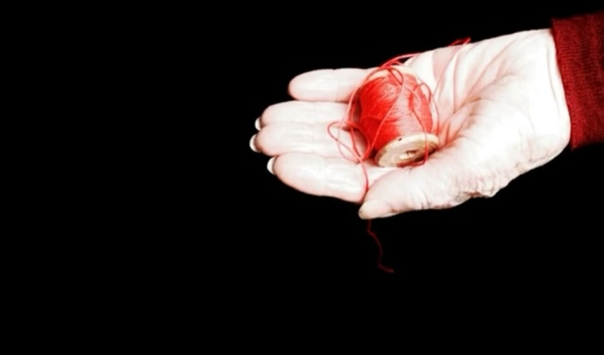
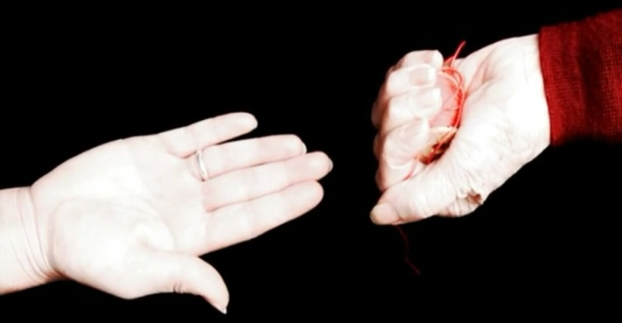
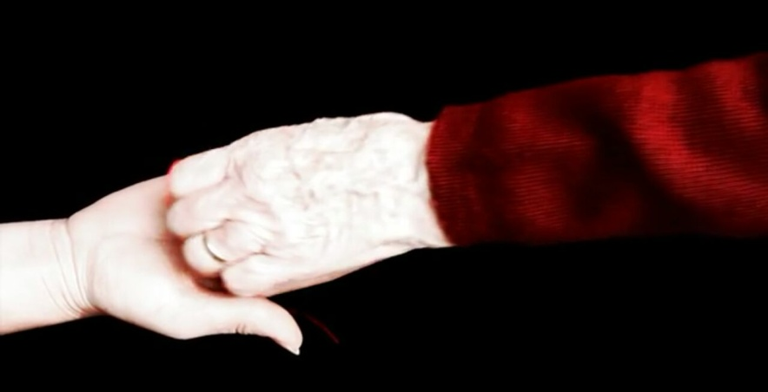
Vorremmo aver potuto studiare di più
la sua figura, fino a riuscire
a immaginare di sentirla
raccontare
le storie
che
leggeva
in casa,
perché la
Resistenza
non sia solo
una memoria,
ma sia un valore
per il presente e per il futuro.

Slide 22
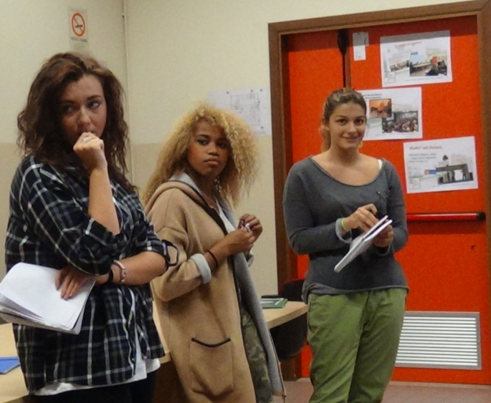
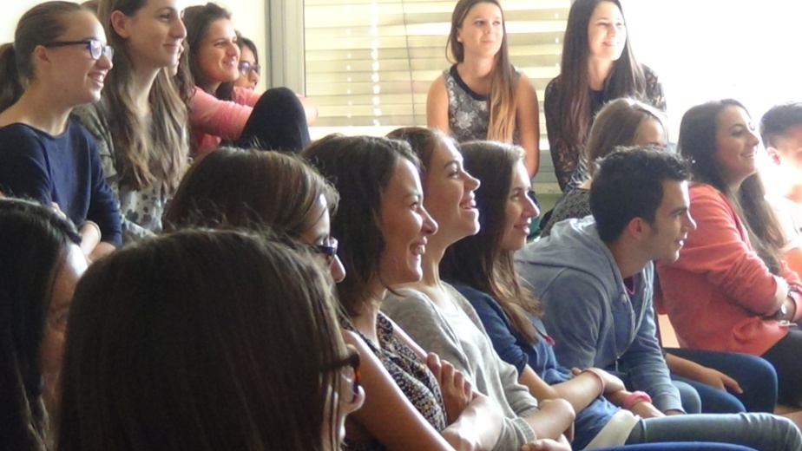
15/09/21 e 22: Piacere < equilibrio > dipendenze
Quest’anno si è sperimentato un avvio
che coinvolgesse da subito
quanti più genitori possibile
ed evidenziasse la cornice comune
ai percorsi paralleli di Giullarescenti:
/-22
Notes:
31/05/2016
Percorso CON le Istituzioni - Con la ProvinciaPflvma - 10-01-16 /-1
Liceo Matilde di Canossa, Reggio EmiliaIms "Matilde di Canossa" - Reggio Emilia
22
Pflvma - 10-01-16 /-1
Ims "Matilde di Canossa" - Reggio Emilia
22
L'e-democracy per i giovani - 13 aprile 2010 - 1Pflvma - 10-01-16 /-1
Ims "Matilde di Canossa" - Reggio Emilia
22
22
Pflvma - 10-01-16 /-1
Ims "Matilde di Canossa" - Reggio Emilia
22

Slide 23
“Verità e riconciliazione”
/-23
Notes:
31/05/2016
Percorso CON le Istituzioni - Con la ProvinciaPflvma - 10-01-16 /-1
Liceo Matilde di Canossa, Reggio EmiliaIms "Matilde di Canossa" - Reggio Emilia
23
Pflvma - 10-01-16 /-1
Ims "Matilde di Canossa" - Reggio Emilia
23
L'e-democracy per i giovani - 13 aprile 2010 - 1Pflvma - 10-01-16 /-1
Ims "Matilde di Canossa" - Reggio Emilia
23
23
Pflvma - 10-01-16 /-1
Ims "Matilde di Canossa" - Reggio Emilia
23

Slide 24
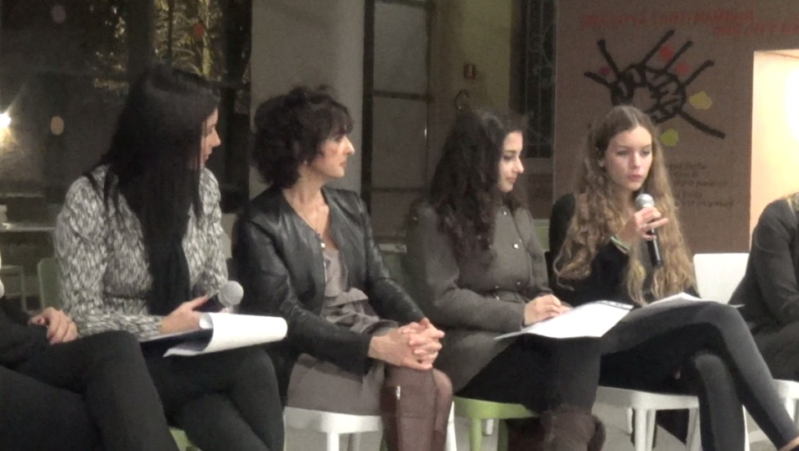
“Corpo a corpo contro la violenza sulle donne”
/-24
Notes:
31/05/2016
Percorso CON le Istituzioni - Con la ProvinciaPflvma - 10-01-16 /-1
Liceo Matilde di Canossa, Reggio EmiliaIms "Matilde di Canossa" - Reggio Emilia
24
Pflvma - 10-01-16 /-1
Ims "Matilde di Canossa" - Reggio Emilia
24
L'e-democracy per i giovani - 13 aprile 2010 - 1Pflvma - 10-01-16 /-1
Ims "Matilde di Canossa" - Reggio Emilia
24
24
Pflvma - 10-01-16 /-1
Ims "Matilde di Canossa" - Reggio Emilia
24

Slide 25
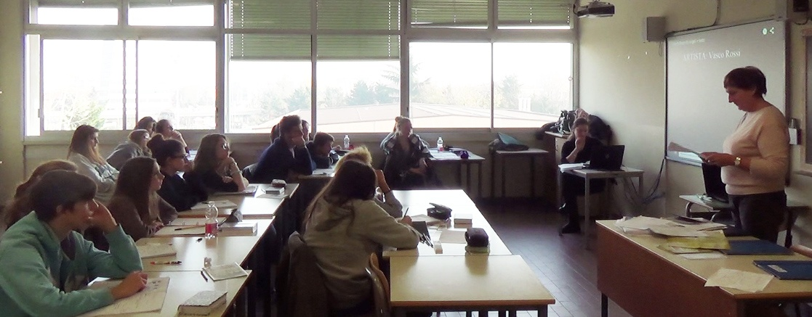
“Radici nel futuro 2015-16”
Per “Radici nel futuro 2015-16”, svolti sette incontri:
Mar. 6 Ottobre “Giovanni 23°” (Libera), Enea Mammi
“Dove c’è mafia, c’è corruzione”
Mar. 13 Ottobre “Giovanni 23°” (Libera)
“Per contribuire a ‘Riparte il futuro’’”
Mar. 27 Ottobre Istituto “A. Cervi”, Mirco Zanoni
“Tempi e spazi: memorie e sguardi”
Mar. 3 Novembre Istituto “A. Cervi”
“Progettare con la memoria, recuperare tempi e spazi civici”
Mar. 17 Novembre Anpi, Fiorella Ferrarini
“Memoria del passato ed etica del presente”
Mar. 1 Dicembre Anpi
“La violenza e il coraggio. Donne,
fascismo e resistenze. Ieri e oggi”
Mar. 15 Dicembre Enea Mammi Attività al Centro documentazione
sulle mafie.
/-25
Notes:
31/05/2016
Percorso CON le Istituzioni - Con la ProvinciaPflvma - 10-01-16 /-1
Liceo Matilde di Canossa, Reggio EmiliaIms "Matilde di Canossa" - Reggio Emilia
25
Pflvma - 10-01-16 /-1
Ims "Matilde di Canossa" - Reggio Emilia
25
L'e-democracy per i giovani - 13 aprile 2010 - 1Pflvma - 10-01-16 /-1
Ims "Matilde di Canossa" - Reggio Emilia
25
25
Pflvma - 10-01-16 /-1
Ims "Matilde di Canossa" - Reggio Emilia
25

Slide 26
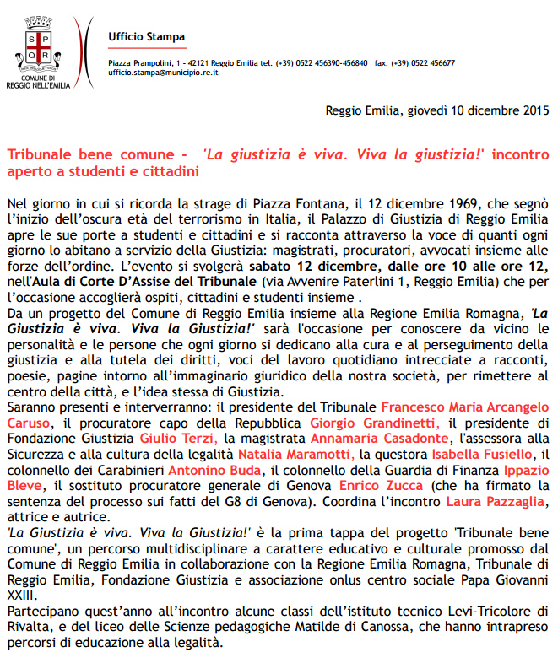
“Radici nel futuro 2015-16”
Significativi, nella struttura
del percorso:
- ConCittadini
- Tribunale bene comune
/-26
Notes:
31/05/2016
Percorso CON le Istituzioni - Con la ProvinciaPflvma - 10-01-16 /-1
Liceo Matilde di Canossa, Reggio EmiliaIms "Matilde di Canossa" - Reggio Emilia
26
Pflvma - 10-01-16 /-1
Ims "Matilde di Canossa" - Reggio Emilia
26
L'e-democracy per i giovani - 13 aprile 2010 - 1Pflvma - 10-01-16 /-1
Ims "Matilde di Canossa" - Reggio Emilia
26
26
Pflvma - 10-01-16 /-1
Ims "Matilde di Canossa" - Reggio Emilia
26

Slide 27
Il sabato precedente, 12 Dicembre, appunto,
avevamo partecipato all'incontro in tribunale:
“LA GIUSTIZIA È VIVA”.
/-27
Notes:
31/05/2016
Percorso CON le Istituzioni - Con la ProvinciaPflvma - 10-01-16 /-1
Liceo Matilde di Canossa, Reggio EmiliaIms "Matilde di Canossa" - Reggio Emilia
27
Pflvma - 10-01-16 /-1
Ims "Matilde di Canossa" - Reggio Emilia
27
L'e-democracy per i giovani - 13 aprile 2010 - 1Pflvma - 10-01-16 /-1
Ims "Matilde di Canossa" - Reggio Emilia
27
27
Pflvma - 10-01-16 /-1
Ims "Matilde di Canossa" - Reggio Emilia
27

Slide 28
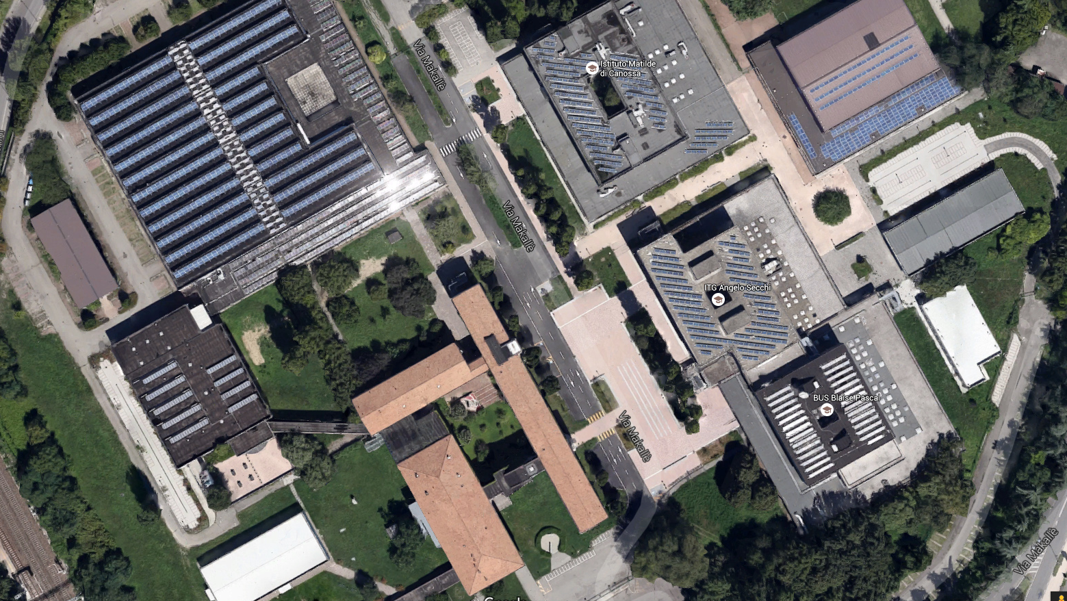
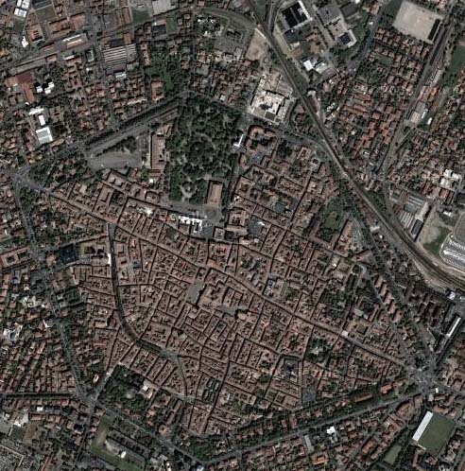
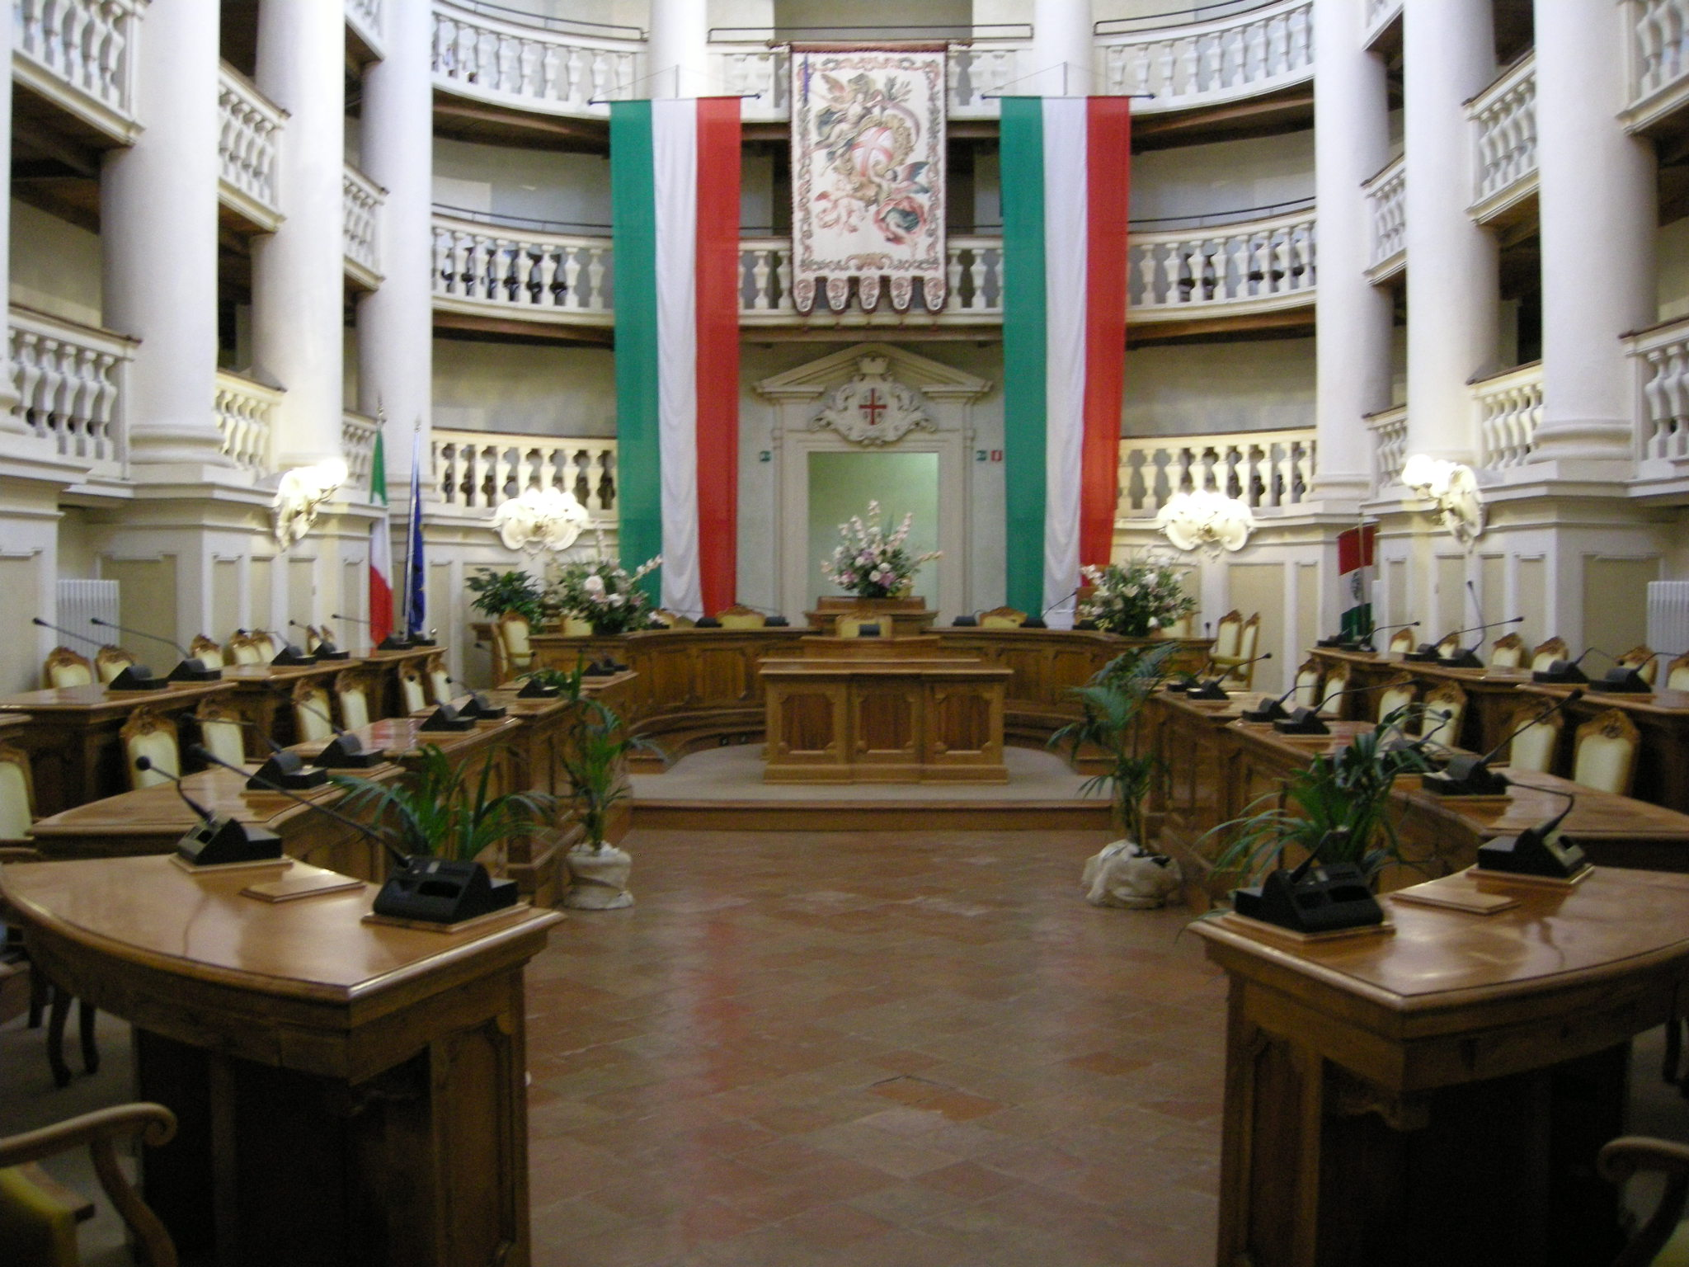
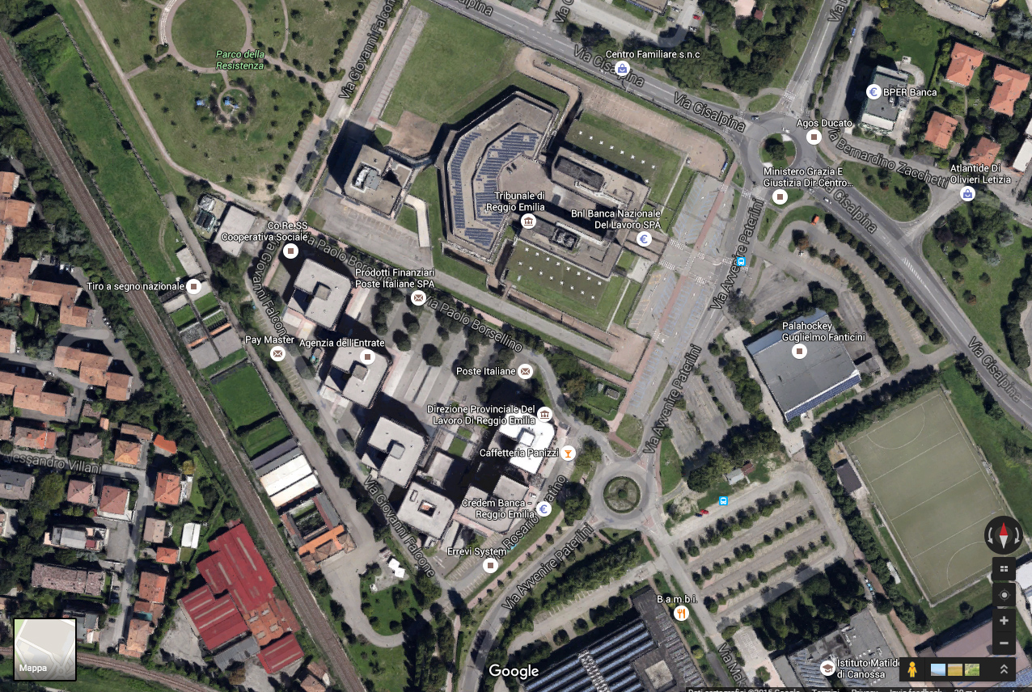
Esiti possibili: 1. costituzione presidio di “Libera”, proposte per “polo libero dall’illegalità”
2. idee per area poligono,
3. pensieri ri-Costituenti, nel settantesimo
- delle prime elezioni
per il Consiglio comunale,
- del referendum istituzionale
- dell’Assemblea
Costituente
/-28
Notes:
31/05/2016
Percorso CON le Istituzioni - Con la ProvinciaPflvma - 10-01-16 /-1
Liceo Matilde di Canossa, Reggio EmiliaIms "Matilde di Canossa" - Reggio Emilia
28
Pflvma - 10-01-16 /-1
Ims "Matilde di Canossa" - Reggio Emilia
28
L'e-democracy per i giovani - 13 aprile 2010 - 1Pflvma - 10-01-16 /-1
Ims "Matilde di Canossa" - Reggio Emilia
28
28
Pflvma - 10-01-16 /-1
Ims "Matilde di Canossa" - Reggio Emilia
28

Slide 29
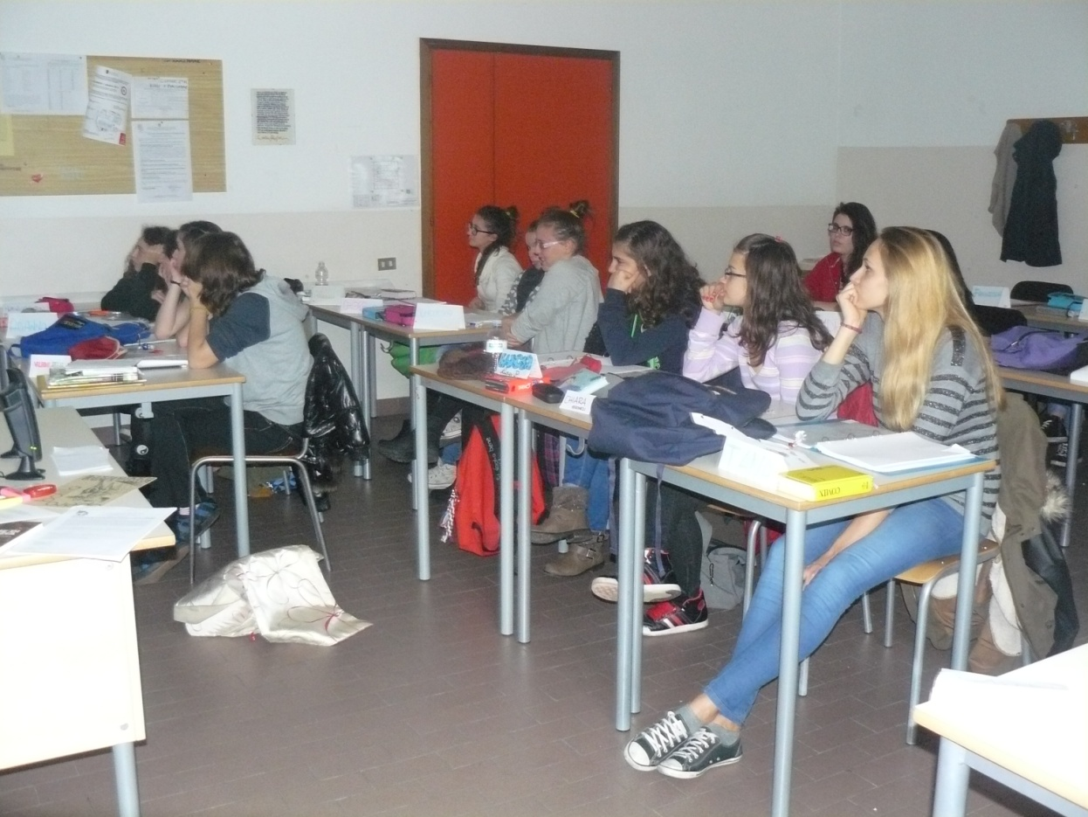
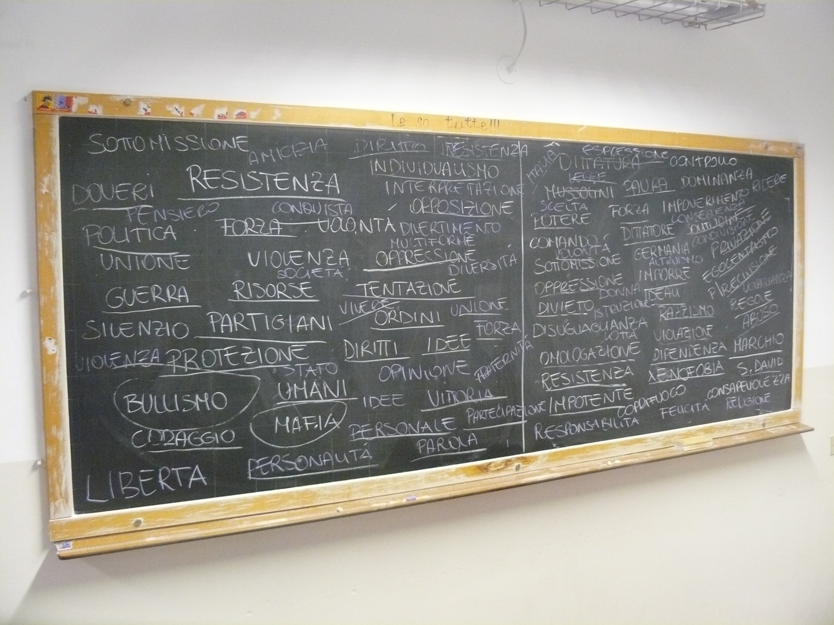
“Legalità dobbiamo essere tutti noi.
Legalità è responsabilità,
anzi corresponsabilità.”
(Don Luigi Ciotti)
Radici nel Futuro – Matilde di Canossa – Reggio Emilia
/-29
Notes:
31/05/2016
Percorso CON le Istituzioni - Con la ProvinciaPflvma - 10-01-16 /-1
Liceo Matilde di Canossa, Reggio EmiliaIms "Matilde di Canossa" - Reggio Emilia
29
Pflvma - 10-01-16 /-1
Ims "Matilde di Canossa" - Reggio Emilia
29
L'e-democracy per i giovani - 13 aprile 2010 - 1Pflvma - 10-01-16 /-1
Ims "Matilde di Canossa" - Reggio Emilia
29
29
Pflvma - 10-01-16 /-1
Ims "Matilde di Canossa" - Reggio Emilia
29

Slide 30
Corresponsabilità, per noi,
significa anche che:
Radici nel Futuro – Matilde di Canossa – Reggio Emilia
/-30
Notes:
31/05/2016
Percorso CON le Istituzioni - Con la ProvinciaPflvma - 10-01-16 /-1
Liceo Matilde di Canossa, Reggio EmiliaIms "Matilde di Canossa" - Reggio Emilia
30
Pflvma - 10-01-16 /-1
Ims "Matilde di Canossa" - Reggio Emilia
30
L'e-democracy per i giovani - 13 aprile 2010 - 1Pflvma - 10-01-16 /-1
Ims "Matilde di Canossa" - Reggio Emilia
30
30
Pflvma - 10-01-16 /-1
Ims "Matilde di Canossa" - Reggio Emilia
30

Slide 31
Corresponsabilità, per noi,
significa anche che:
la memoria va coltivata in molte forme
Radici nel Futuro – Matilde di Canossa – Reggio Emilia
/-31
Notes:
31/05/2016
Percorso CON le Istituzioni - Con la ProvinciaPflvma - 10-01-16 /-1
Liceo Matilde di Canossa, Reggio EmiliaIms "Matilde di Canossa" - Reggio Emilia
31
Pflvma - 10-01-16 /-1
Ims "Matilde di Canossa" - Reggio Emilia
31
L'e-democracy per i giovani - 13 aprile 2010 - 1Pflvma - 10-01-16 /-1
Ims "Matilde di Canossa" - Reggio Emilia
31
31
Pflvma - 10-01-16 /-1
Ims "Matilde di Canossa" - Reggio Emilia
31

Slide 32
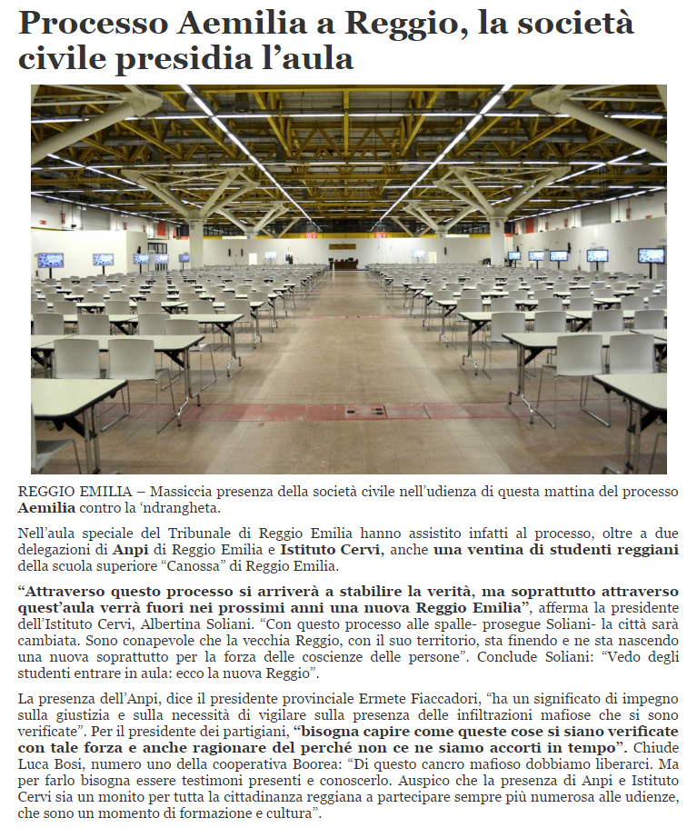
Corresponsabilità,
per noi,
significa
anche che:
la Resistenza
va esercitata
ancora,
qui e
oggi.
Radici nel Futuro – Matilde di Canossa – Reggio Emilia
/-32
Notes:
31/05/2016
Percorso CON le Istituzioni - Con la ProvinciaPflvma - 10-01-16 /-1
Liceo Matilde di Canossa, Reggio EmiliaIms "Matilde di Canossa" - Reggio Emilia
32
Pflvma - 10-01-16 /-1
Ims "Matilde di Canossa" - Reggio Emilia
32
L'e-democracy per i giovani - 13 aprile 2010 - 1Pflvma - 10-01-16 /-1
Ims "Matilde di Canossa" - Reggio Emilia
32
32
Pflvma - 10-01-16 /-1
Ims "Matilde di Canossa" - Reggio Emilia
32

